Slide 1
§ 4.6 同步D触发器（锁存器）
如何消除R-S触发器的不定状态？
Q
Q
功能表(CP=1)
&
&
Q^{n+1}
D
0 0
&
&
1 1
CP
D
1
R-S电位型触发器的输入由R，S双端输入改为单端输入，就不会出现不定状态了！

Slide 2
电位触发D触发器
逻辑符号
Q
Q
Q
Q
&
&
S_{D}
R_{D}
R_{D}
CP
D
S_{D}
&
&
特征方程
Q^{n+1}=D (CP=1)
D
CP
状态转换图
功能表（CP=1）
D=1
D
Q^{n+1}
D=0
0
1
D=1
0 0
1 1
D=0
2

Slide 3

§ 4.6 同步D触发器（锁存器）
时序图
CP
D
Q^{n+1}
当CP＝1时，Q＝D; 也就是Q接收D的输入。
因此, CP＝1“电位”一到，触发器就接收数据，叫
“电位触发器”，也叫“锁存器”。

Slide 4
§ 4.7 不同形式的电位触发器
Q
Q
Q
&
>1
>1
&
&
&
&
1
1
CP
D
CP
D
与或非门构成的锁存器
与非型锁存器

Slide 5
电位触发方式触发器存在的问题——空翻
CP
S
R
Q
有效翻转
空翻
在一个时钟脉冲周期中，触发器发生多次无效翻转的现象叫做空翻。

Slide 6
§ 4.8 主从触发器
§4.8.1主从R-S触发器
Q
Q
一、结构及工作过程
从
_
Q
S
CP′
R
Q
Q′
Q′
&
&
从FF
主
1
&
&
S
CP
R
&
&
（1）CP=0时：
1
主FF
&
&
主触发器不工作， 从触发器工作。
R
CP
S
Q^{n+1}=Q^{n}
6

Slide 7
§ 4.8 主从触发器
（2）CP=1时：
CP=1
CP
主触发器工作，
从触发器不工作。
S R
Q′^{n+1}
Q^{n+1}
0 0
Q^{n}
Q^{n}
0 1
0
0
Q
Q
1 0
1
1
从
1 1
1不用
1不用
S
CP′
R
Q′
Q′
Q
Q
主
1
┌
┌
逻辑符号
R
C
S
S
CP
R
CP

Slide 8
§ 4.8 主从触发器
二、工作特点：
主从触发器的触发翻转分为两个节拍：
（1）当CP＝1时，CP’＝0，从触发器被封锁，保持原状态不变：主触发器工作，接收R和S端的输入信号。
（2）当CP由1跃变到0时，即CP=0、CP’＝1。主触发器被封锁，输入信号R、S不再影响主触发器的状态；从触发器工作，接收主触发器输出端的状态。

Slide 9
§ 4.8 主从触发器
三、波形分析
Q
Q
CP
从
S
CP′
R
S
Q′
Q′
R
主
1
Q′^{n+1}
S
CP
R
Q^{n+1}
主触发器在CP=1期间可以随SR的状态多次翻转，但从触发器只跟随CP从1→0时的主触发器状态。

Slide 10
四、J-K触发器逻辑功能
0
0
0
1
1
Q
Q
CP=1
CP
从
J K
Q′^{n+1}
Q^{n+1}
S
CP′
R
0 0
Q^{n}
Q^{n}
1
0
1
Q′
0
Q′
0 1
0
0
主
1
S
R
1 0
1
1
1 1
Q^{n}
Q^{n}
1
0
0
0
1
J
CP
K
1
J
K
J=1 K=×
Q^{n}
00 01 11 10
0
1
0
0
1
1
J=0 K=×
J=× K=0
0
1
1
0
0
1
Q^{n+1}=JQ^{n}+KQ^{n}
J=× K=1
10
Notes:
认为：Q‘n=Qn

Slide 11
三、主从J-K触发器的“一次翻转”问题
0
1
0
Q
Q
CP
从
S
CP′
R
J
0
1
0
Q′
Q′
K
主
1
S
R
Q′^{n+1}
0
J
CP
K
Q^{n+1}
1
1
0
0
1
0
在CP=1期间，Q的状态不发生变化，无论J—K的状态变化多少次，Q′的状态只变化一次。当CP=0，从触发器跟随主触发器的状态时与此时的J—K状态有可能不符合功能表。
11
Notes:
以中间一次反转为例：下降沿，Qn=1，J=1，K=0； Qn+1=1，实际是Qn+1=0

Slide 12
主从J—K触发器在CP=1期间，主触发器只变化（翻转）一次，这种现象称为一次变化现象。
CP
J
K
Q′^{n+1}
Q^{n+1}

Slide 13
四、几点注意
§ 4.8 主从触发器
在CP=1期间，J、K不允许变化!如果J、K在CP＝1
期间变化的话，触发器的状态就不满足功能表。
虽然J-K触发器的最终状态是在负脉冲时的状态，
但不是边沿触发器，而只能是 “主-从触发器”。
J—K触发器抗干扰能力差。
使用主从J—K触发器时，CP=1的宽度不宜过大，
应以窄正脉冲、宽负脉冲的CP为宜。

Slide 14
基本RS触发器-有不定状态
同步时钟RS触发器-有时钟，同样有不定状态
同步时钟D触发器-有时钟，没有不定状态（锁存器）
主从RS触发器-延迟，正脉冲接受触发数据，负脉冲
翻转（接收的是正脉冲结束时候的触发），同样有不定状态
主从JK触发器-同上，（接收到的是正脉冲开始的触发）但是功能是JK触发功能，正脉冲有“一次翻转”
电位
延迟
14

Slide 15
§ 4.9 边沿触发器（维持阻塞D触发器）
一、结构
二、工作原理
置0阻塞线
1、D=1时：
Q
Q
0
1
1
若CP=0，
门3、4封锁，
1
2
Q^{n+1}=Q^{n}
0
1
1
0
0
1
若CP从0→1，
3
4
置1维持线
1
1
门3、4打开，
CP
1
0
1
0
1
5
6
Q^{n+1}=1
0
1
1
0
D
能否发生空翻？

Slide 16
2、D=0时：
若CP=0，
门3、4封锁，
Q
Q
Q^{n+1}=Q^{n}
0
置0维持线
1
1
2
若CP从0→1，
1
门3、4打开，
1
0
3
1
4
Q^{n+1}=0
1
0
0
1
0
CP
1
Q^{n+1}=D
CP↑
5
6
1
1
0
D
1. CP正跳变时，才接受输入数据。
特点
2. CP＝1及CP＝0期间，输入数据
变化不会影响触发器状态。
Notes:
利用门3、4的延时，实现只在正边沿 触发。

Slide 17
三、D触发器的直接（异步）置0、置1功能
Q
Q
CP＝0期间, R_{D}=0或S_{D}=0都可以作用到基本触发器,直接影响 Q输出. R_{D}撤销后也能维持状态。
1
2
S_{D}
R_{D}
3
4
CP
5
6
D
CP=1期间, R_{D}=0,使Q=0;同时 使门4输出0，门3输出1。即使R_{D}=0撤除，Q=0也可以保持不变。S_{D}也是同样考虑,要接入门5。
17
Notes:
CP=0，异步置1和置0，只改变门1、2没问题，去掉后，保持状态。
CP=1，异步置1和置0，要控制门3、4的输出，利用维持阻塞线，去掉信号后仍旧保持。

Slide 18
不论CP=0期间还是CP=1期间，只要有R_{D}=0，就
有Q=0,Q=1。
当R_{D}=0撤除后，Q=0将一直保持到下一个CP正跳
变来到为止。
R_{D}
Q
Q
CP
D
R_{D}
CP
D
S_{D}
Q^{n+1}
18

Slide 19
四、正边沿D触发器的开关参数
1、描述输入数据和CP之间关系的参数
数据建立时间t_{su}
数据保持时间t_{h}
Q
Q
CP
1
2
D
t_{su}
t_{h}
t_{su}
t_{h}
3
4
CP
正边沿D触发器的t_{su}为门5、6的传输延迟时间之和；
5
6
t_{h}为一级“与非”门的传输延迟时间（4的输出返回6）。
D
19

Slide 20
2、传输延迟时间：上升沿到稳定输出
Q
CP
Q
D
1
2
Q
t_{pLHCP→Q}
t_{pHLCP→Q}
3
4
两级门
三级门
CP
Q
5
6
t_{pHLCP→Q}
t_{pLHCP→Q}
D
三级门
两级门
20
Notes:
一种是门3或4的输出直接影响Q或Q‘，2级延时。
一种是需要Q或Q‘返回影响输出，3级延时。

Slide 21
3、描述CP脉冲宽度的参数
Q
Q
t_{wCP–}
t_{wCP+}
1
2
CP
3
4
D
CP
t_{su}
t_{h}
5
6
D
t_{wCP–} ≥ t_{su} + （CP=0，门4延时） 负脉冲准备数据
t_{wCP+} ≥ t_{pdCP→Q,Q} 正脉冲触发器稳定翻转
T_{min} = t_{wCP-} + t_{wCP-} CP最小周期
f_{max} = 1/T_{min} CP最大频率
21
Notes:
CP 一级门延时 ：CP=0， 到门3 或者 4 输出，解除对5或6的封锁，需要一级门延时。
CP- = 3级延时
CP+ = 3级延时

Slide 22
四、正边沿D触发器的应用
1、移位寄存器
串行输入
D Q₀
CP
D Q₁
CP
D Q₂
CP
…
0
1
1
0
0
0
1
1
1
0
CP
…
R_{D}
CP
Q₀ Q₁ Q₂
右移移位寄存器
0
0 0 0
1
1
0 0
锁存器不能作为移位寄存器
2
1 1 0
3
0 1 1
22

Slide 23
2、计数器
×
×
×
R
R
R
.
.
.
D Q₀
CP
D Q₁
CP
D Q₂
CP
Q₂
CP
R_{D}
Q₀Q₁Q₂
同步六进制计数器
000
→100
→110
→111
→011
→001
23

Slide 24
五、集成D触发器
+V_{CC} R_{D2} D₂ CP₂ S_{D2} Q₂ Q₂
14 13 12 11 10 9 8
74××74
1 2 3 4 5 6 7 8
1 2 3 4 5 6 7
R_{D1} D₁ CP₁ S_{D1} Q₁ Q₁ 地
+V_{CC} Q₄ Q₄ D₄ D₃ Q₃ Q₃ CP
16 15 14 13 12 11 10 9
74××175
1 2 3 4 5 6 7 8
1 2 3 4 5 6 7 8
24
R Q₁ Q₁ D₁ D₂ Q₂ Q 地

Slide 25
六、D触发器应用
【例1】
分析下面电路的逻辑功能。
R
D
1
&
Q₄ Q₃ Q₂ Q₁
Q₄ Q₃ Q₂ Q₁
&
CP
74LS175
D₄ D₃ D₂ D₁
R
R
四人抢答器
S₄ S₃ S₂ S₁
+5V
25

Slide 26
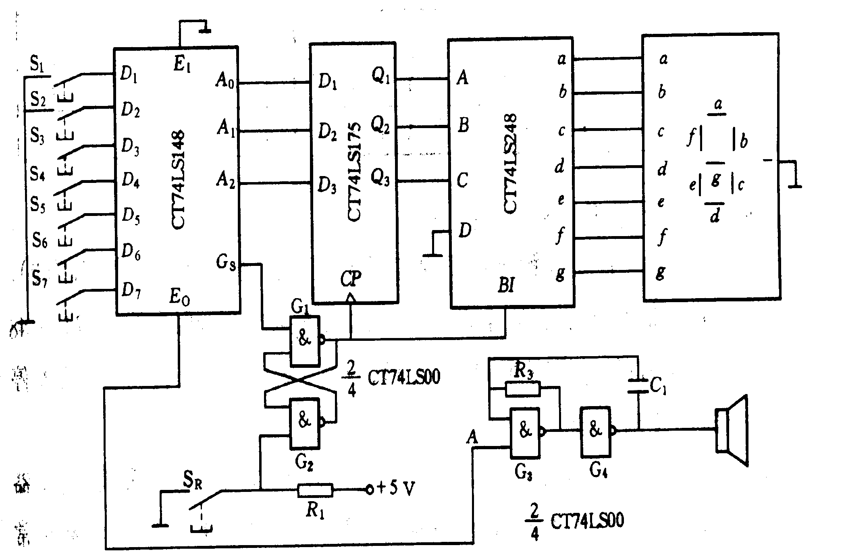
7、带数字显示的七路抢答器
1
I₆I₅I₄I₃I₂I₁I₀
0
0
0
二进制编码器
0
0
0
1
1
0
1
1
0
0
1
5V
0
1
0
1
1
1
0
0
1
0
1
1
0
26

